Slide 1
Мировые тенденции развития автоматизации ягодоводства
Ангелина Калинина, корреспондент FruitNews.ru

Slide 2
Основные поставщики с/х роботов
Deere&Company (США)
Trimble (США)
AGCO Corporation (США)
AgJunction (США)
Topcon (США)
AgEagle Aerial Systems (США)
DJI (Китай)
Boumatic (Нидерланды)
Lely (Нидерланды)
DeLaval (Швеция)
Мировые тенденции развития автоматизации ягодоводства

Slide 3
Технические сложности
Мировые тенденции развития автоматизации ягодоводства

Slide 4
Rubion, Octinion (Бельгия)
Мировые тенденции развития автоматизации ягодоводства

Slide 5
Fieldwork Robotics, SoSeRaH (Великобритания)
Мировые тенденции развития автоматизации ягодоводства

Slide 6
University of Essex (Великобритания)
Мировые тенденции развития автоматизации ягодоводства

Slide 7
AGROBOT, Driscoll’s (США)
Мировые тенденции развития автоматизации ягодоводства

Slide 8
Advanced Farm Technologies (США)
Мировые тенденции развития автоматизации ягодоводства

Slide 9
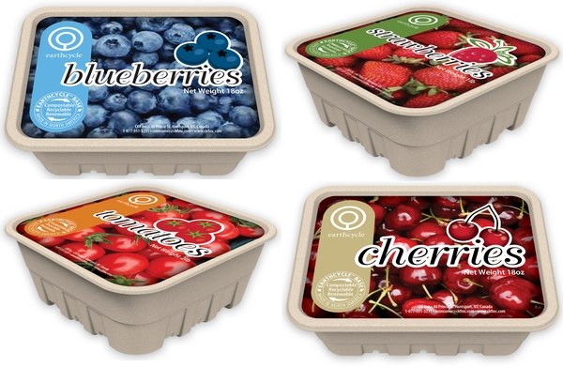
Sustainable packaging
SoFruMiniPak® EcoView, SoFruPak Witold Gai, Польша
Earthcycle, CKF, Канада
Мировые тенденции развития автоматизации ягодоводства

Slide 10
Xtend, StePac LA Ltd (Израиль)
Мировые тенденции развития автоматизации ягодоводства

Slide 11
Xtend, StePac LA Ltd (Израиль)
Мировые тенденции развития автоматизации ягодоводства

Slide 12
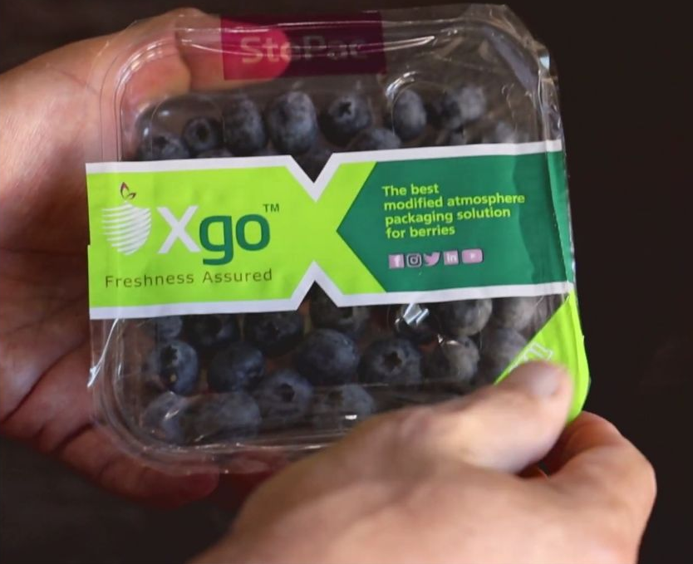
Xgo, StePac LA Ltd (Израиль)
Мировые тенденции развития автоматизации ягодоводства

Slide 13
Университета Тафтса (США)
Мировые тенденции развития автоматизации ягодоводства

Slide 14
Blueberry Vision 2, Unitec (Италия)
Мировые тенденции развития автоматизации ягодоводства

Slide 15
Благодарю за внимание!
Ангелина Калинина
FruitNews.ru
angelina@fruitnews.ru
Мировые тенденции развития автоматизации ягодоводства

